Slide 1
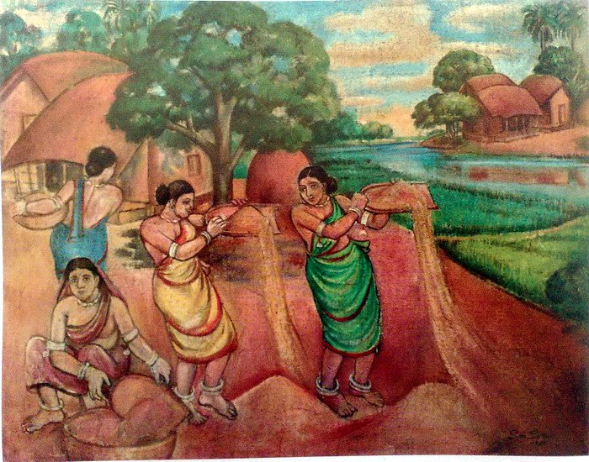
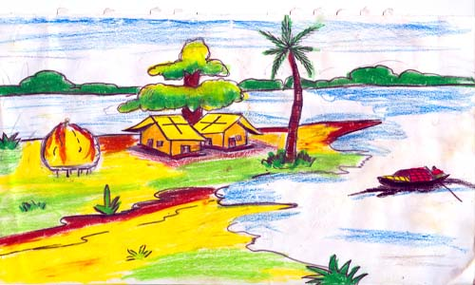
স্বাগতম শিক্ষার্থীবৃন্দ

Slide 2
পরিচিতি
মোঃ সুলতান আহমেদ
সহকারি শিক্ষক
চর কুলাঘাট দাখিল মাদ্রাসা ।
সদর , লালমনিরহাট।
বিষয়ঃ বাংলাদেশ ও বিশ্বপরিচয়
শ্রেণিঃ ৬ষ্ঠ

Slide 3
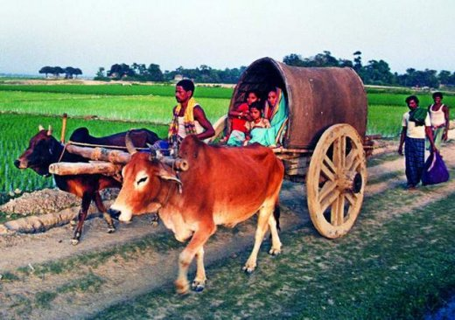
এসো ভিডিও দেখি
ভিডিও

Slide 4
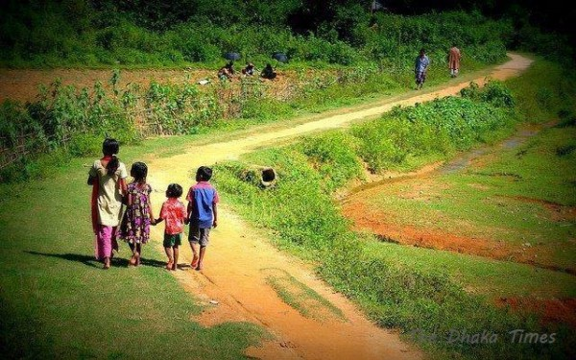
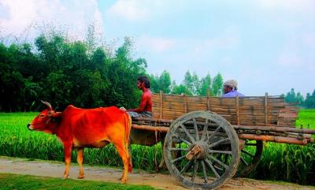
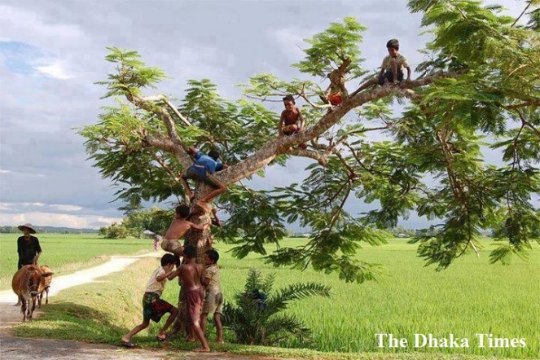
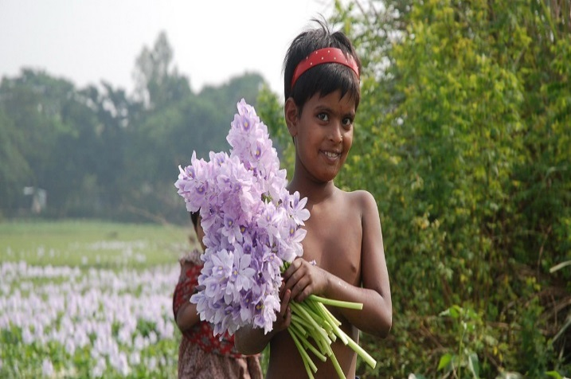
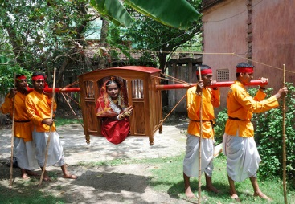
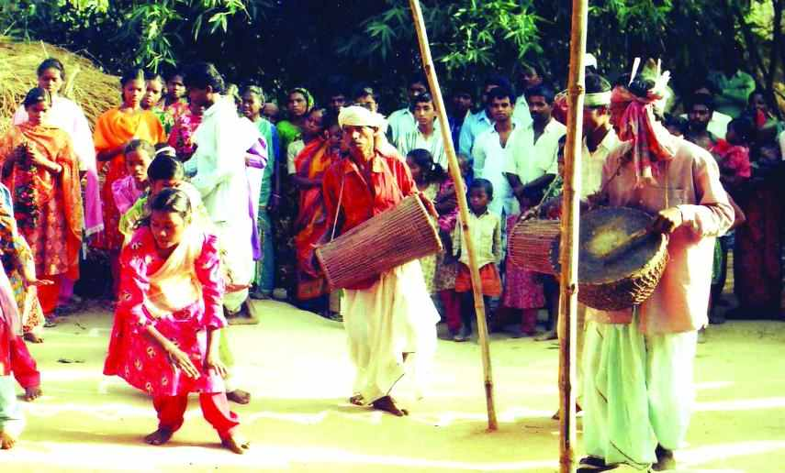
বাংলাদেশের পরিচয়
চিন্তা করে বলো চিত্রের মাধ্যমে বাংলাদেশের কী
তুলে ধরা হয়েছে?
Notes:
ছবিগুলো দেখিয়ে প্রশ্ন উত্তরের মাধ্যমে পাঠশিরোনাম ঘোষনা করবে ।

Slide 5
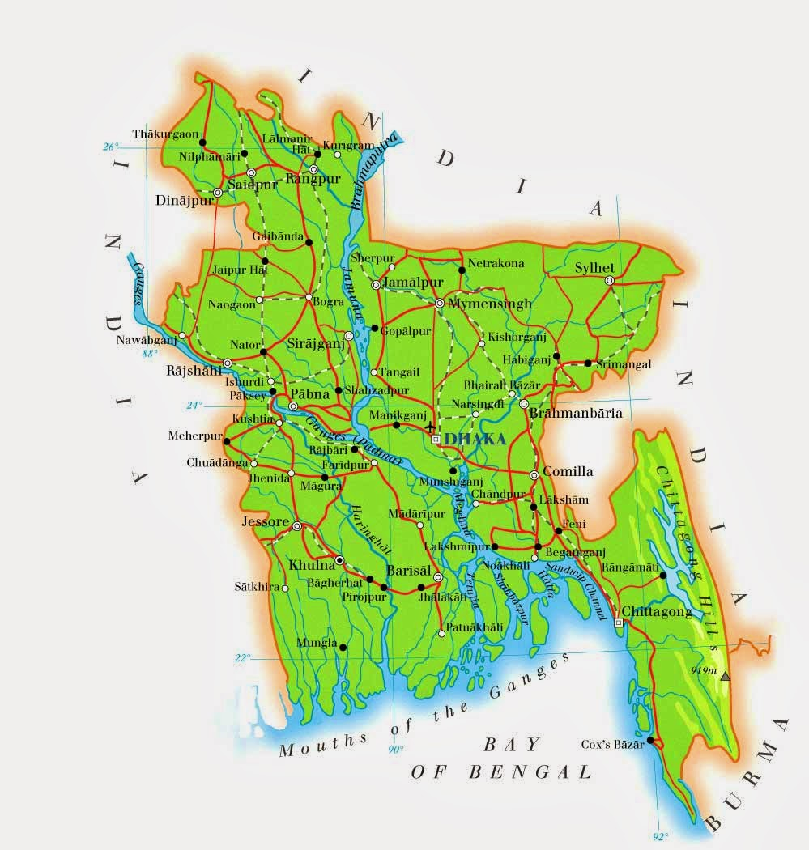
আজকের পাঠের বিষয়
বাংলাদেশের সাধারণ পরিচয়

Slide 6
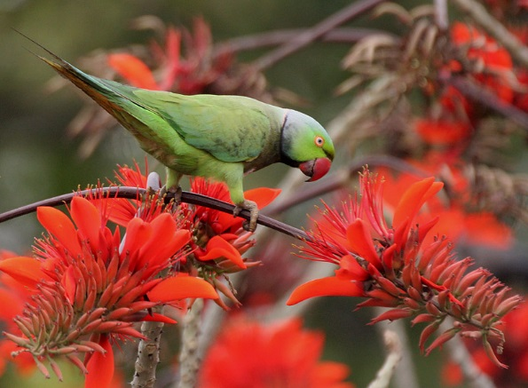
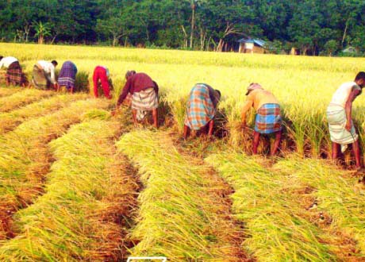
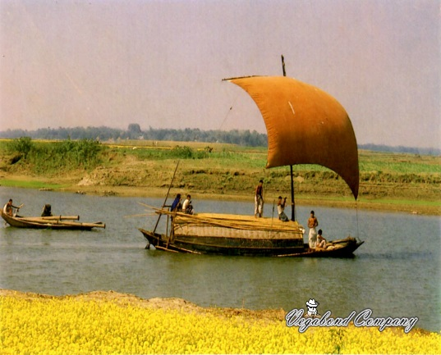
এই পাঠ শেষে শিক্ষাথীরা-
◊ গ্রাম বাংলার প্রাকৃতিক রুপ বর্ণনা করতে পারবে।
◊ছয়টি ঋতুর সম্পর্কে বলতে পারবে।
◊গ্রাম বাংলার জীবন চিত্র বর্ণনা করতে পারবে।

Slide 7
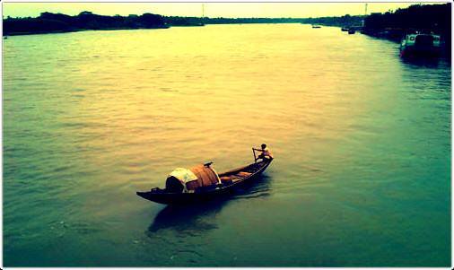
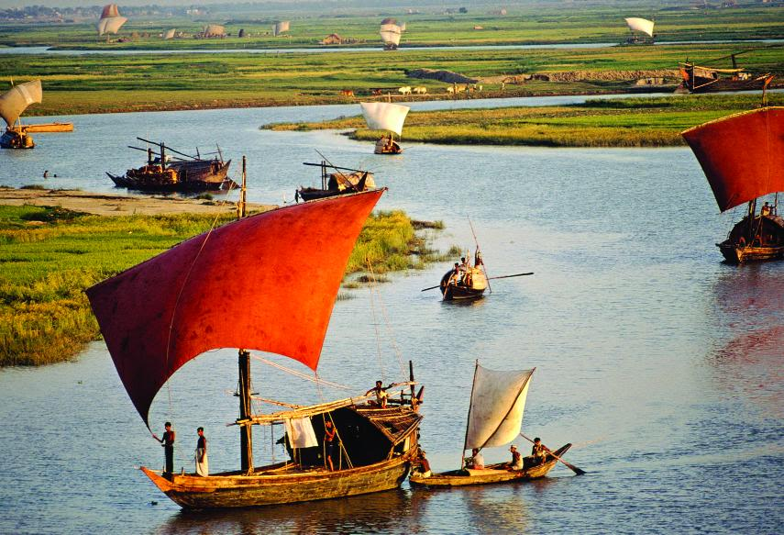
বাংলার প্রাকৃতিক রুপ
◊ গ্রাম বাংলার নদী ও খাল-বিল ◊

Slide 8
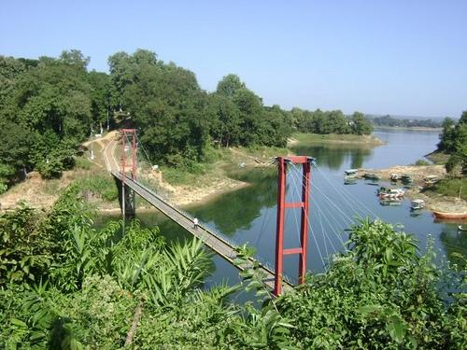
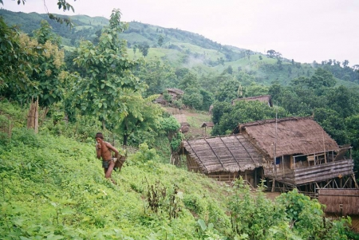
বাংলার প্রাকৃতিক রুপ
◊ গ্রাম বাংলার পাহাড় ◊

Slide 9
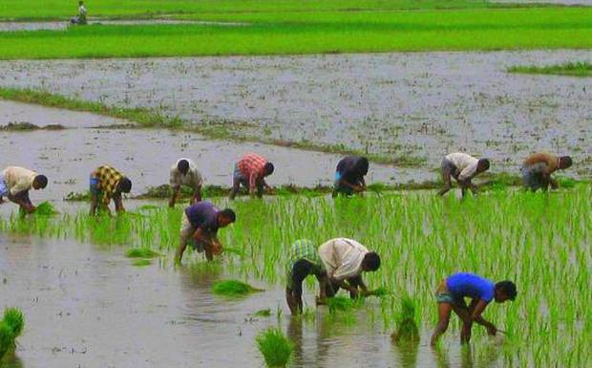
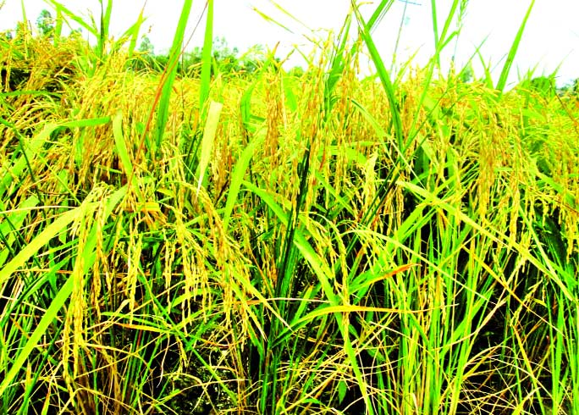
বাংলার প্রাকৃতিক রুপ
◊ দিগন্ত বিস্তৃত ধানক্ষেত ◊

Slide 10
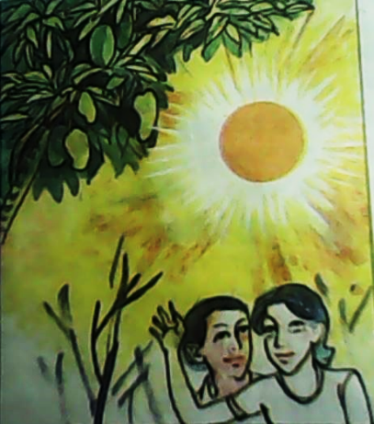
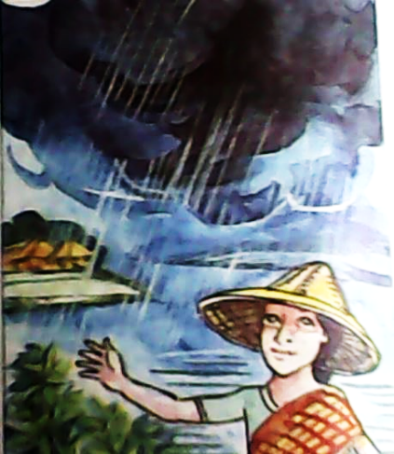
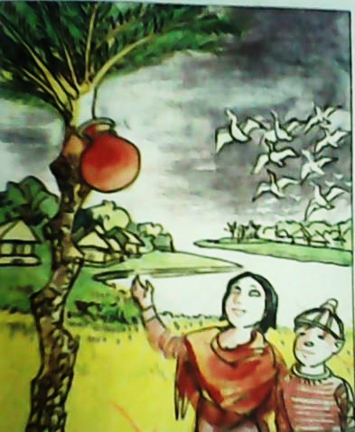
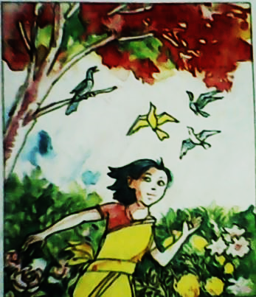
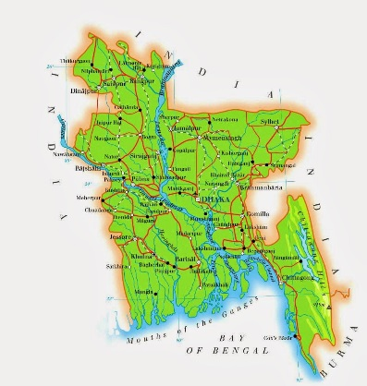
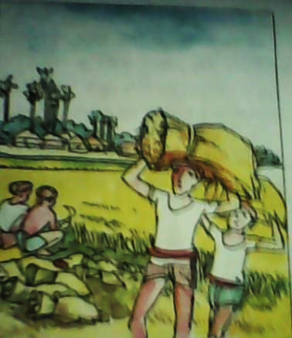
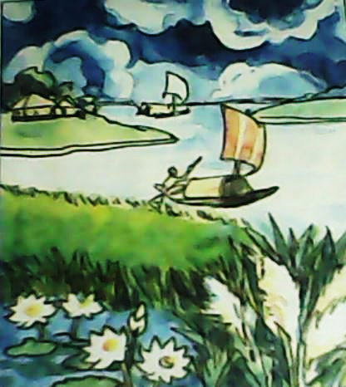
গ্রীষ্মকাল
বর্ষাকাল
শীতকাল
শরৎকাল
হেমন্তকাল
বসন্তকাল

Slide 11
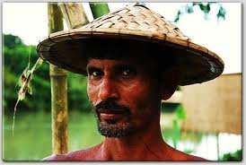
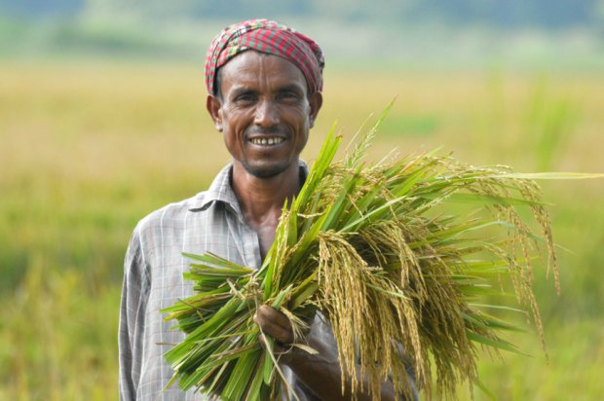
গ্রাম বাংলার মানুষের জীবন চিত্র
◊ অধিকাংশ মানুষ সহজ সরল ◊

Slide 12
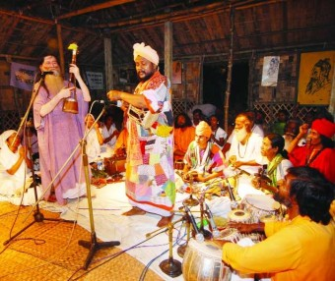
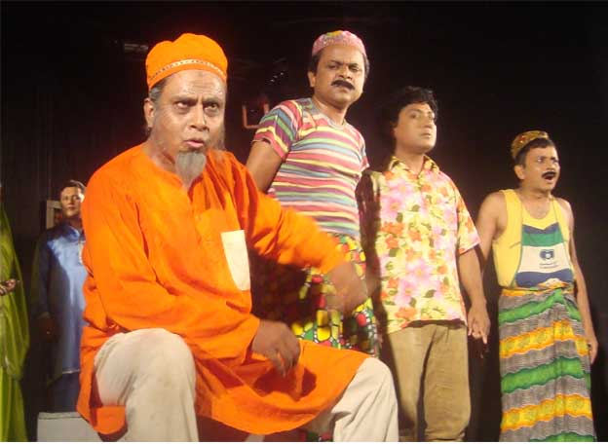
গ্রাম বাংলার মানুষের জীবন চিত্র
◊ গানবাজনা ও কাব্যকথা প্রিয় ◊

Slide 13
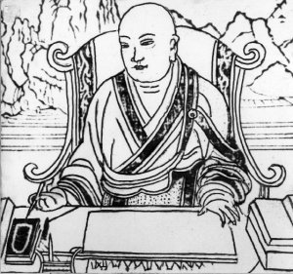
চীনের বৌদ্ধভিক্ষু হিউয়েন সাঙ এর দৃষ্টিতে বাংলার রুপবৈচিত্র্য
◊ এখানে সর্বত্র প্রচুর শস্য আর ফলমূল জন্মায় । আবহাওয়া নাতিশীতোষ্ণ আর লোকদের স্বভাব ভদ্র। এখানকার মানুষ পরিশ্রম ও বিদ্যানুরাগী।
হিউয়েন সাঙ

Slide 14
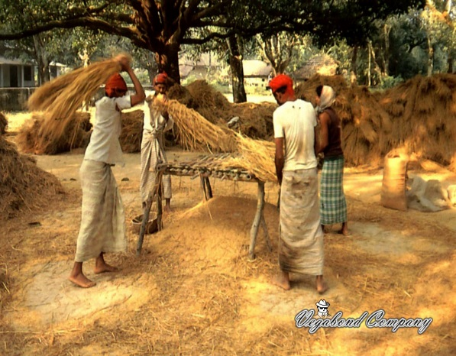
দলীয় কাজ
ছবি দেখে প্রশ্নগুলোর উত্তর দাও
ক-দলঃ- গ্রাম বাংলার প্রাকৃতিক দৃশ্যাবলী আলোচনা কর।
খ-দলঃ- গ্রাম বাংলার মানুষের জীবন যাপন সম্পর্কে আলোচনা কর।

Slide 15
মূল্যায়ন
সঠিক উত্তরটি চিহ্নিত করে বোর্ডে লেখঃ
আবার চেষ্টা
করি
উত্তর সঠিক
হয়েছে
১। এদেশে বছরে কয়টি ঋতু রয়েছে?
ক। চারটি
খ। পাঁচটি
গ। ছয়টি
ঘ। সাতটি
২। কবিরা গ্রামগুলোকে কী বলেছেন?
ক। ছবির মতো
গ। নগরের মতো
খ। শহরের মতো
ঘ। দ্বীপের মতো
২। বৌদ্ধ ভিক্ষু ইউয়েন সাঙ কোন দেশ থেকে এসেছিলেন?
ক। নেপাল
গ। মিয়ানমার
খ। চীন
ঘ। জাপান
Notes:
◊ সঠিক উত্তর জানার জন্য উত্তরের বাটনের উপর ক্লিক করুন ।

Slide 16
মূল্যায়ন
সঠিক উত্তরটি চিহ্নিত করে বোর্ডে লেখঃ
আবার চেষ্টা
করি
উত্তর সঠিক
হয়েছে
৩। বাংলাদেশ যে ধরনের দেশ -
i. গ্রামভিত্তিক
ii. কৃষিভিত্তিক
iii. নদীমাতৃক
নিচের কোনটি সঠিক?
ক। iও ii
খ। iও iii
গ। ii ওiii
ঘ। i, ii ও iii
৪। এদেশ বিভিন্ন সময় নানা দেশ থেকে জ্ঞানচর্চার জন্য অনেকে এসেছেন। এর যথার্থ কারণ হলো -
i. এদেশ সমৃদ্ধিশালী ছিল ii. এখানে শিক্ষার বিকাশ হয়েছিল
iii. এখানে জ্ঞানচর্চার প্রতিষ্ঠান ছিল না
নিচের কোনটি সঠিক?
ক। iও ii
খ। iও iii
গ। ii ওiii
ঘ। i, ii ও iii

Slide 17
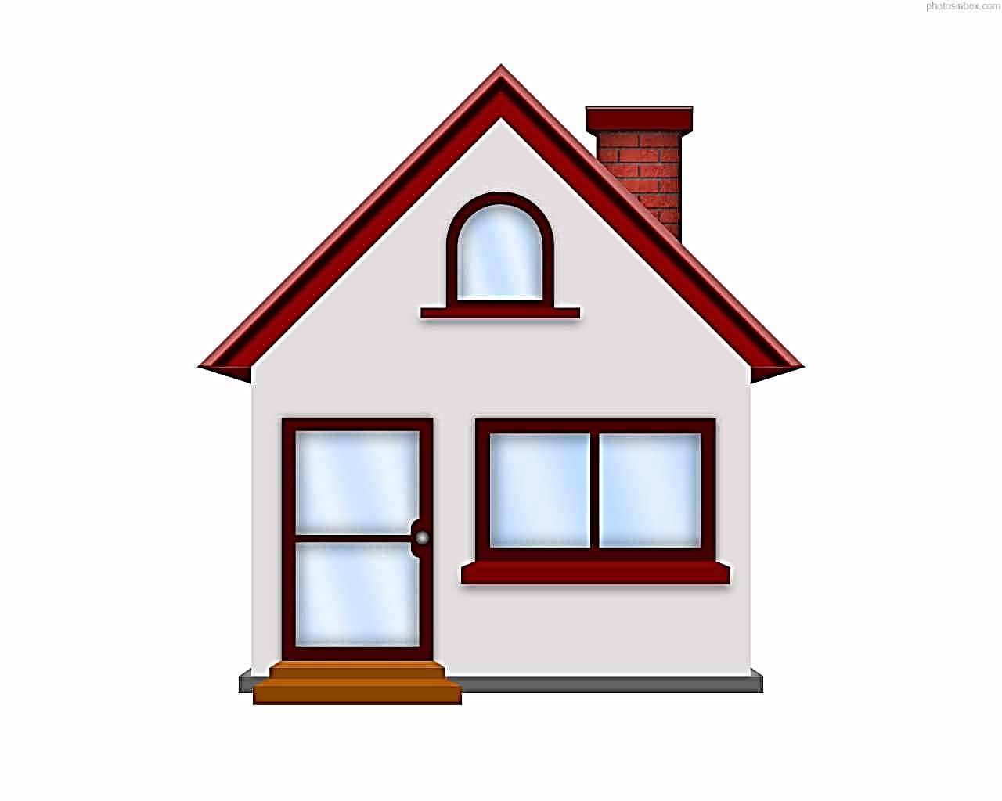
বাড়ির কাজ
◊ বাংলাদেশ ঋতু চক্রের প্রভাব বিশ্লেষণ কর।

Slide 18
‘আমাদের দেশ আমাদের স্বর্গ’
ধন্যবাদ সকল শিক্ষার্থী

